Slide 1

Empfehlungen zur Gestaltung von Stadtraum und Architektur in Dresden - Gestaltungsleitlinie

Slide 2
Anlass
Kritik der Bürgerschaft, der Medien und des Stadtrates an der Gestaltung von zahlreichen Wohn- und Geschäftshäusern in Dresden
Erwartung an die Verwaltung, einem Verlust an Baukultur entgegen zu wirken
Erwartung an das Amt für Stadtplanung und Mobilität, bestimmte Bauformen zu unterbinden – für den unbeplanten Innenbereich (Vorhaben nach § 34 Baugesetzbuch) und wenn nicht möglich, dann spätestens über ein Bebauungsplanverfahren
Gestaltungsleitlinie I Geschäftsbereich für Stadtentwicklung, Bau, Verkehr und Liegenschaften I November 2022 I Folie 2

Slide 3
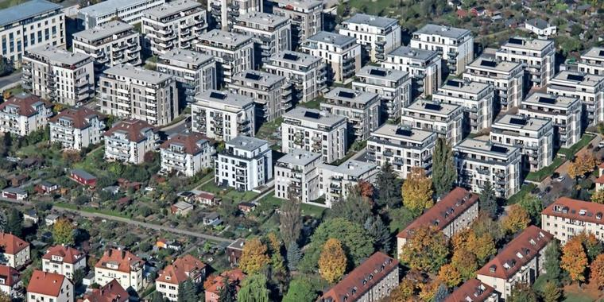
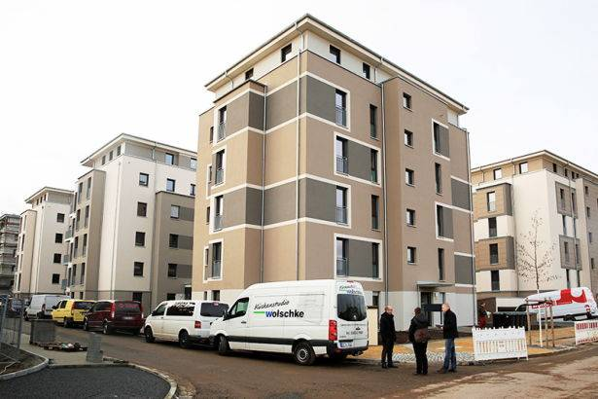
Gartenstadt Striesen
USD Immobilien
310 Eigentumswohnungen

Slide 4
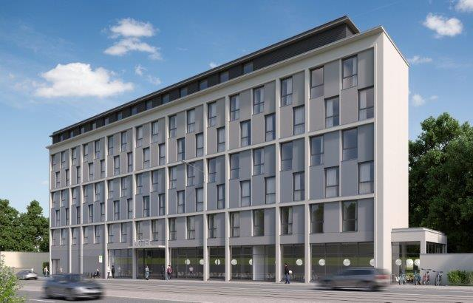
Super8Hotel Marienbrücke
Wyndham Resorts
176 Zimmer

Slide 5
Reaktion
Stadtratsbeschluss Nr. A0493/18 vom 6. Juni 2019: Der Oberbürgermeister wird beauftragt, Empfehlungen für Gestaltung, Architektur und Stadtplanung in Dresden
zu erstellen und der Gestaltungskommission Dresden zur Diskussion sowie dem Ausschuss für Stadtentwicklung, Bau, Verkehr und Liegenschaften zum Beschluss vorzulegen. Die Empfehlungen sollen als eine Hilfestellung für das Einfügen neuer Bauwerke in die Umgebungsbebauung dienen sowie Bauqualität und das Gestalten neuer Bauwerke und Stadtquartiere fördern. Die Veranschaulichung soll mittels Positivbeispielen erfolgen.

Slide 6
Schritte in 2019/2020/2021/2022
unter Erörterung der Grenzen und Chancen von Gestaltungsleitlinien - Konsolidierung einer Arbeitsgruppe aus: Amtsleiter Stadtplanungsamt, Abteilungsleitungen Stadtplanung Innenstadt und Stadtgebiet, Territorial-Sachgebietsleitungen der Abteilungen Innenstadt und Stadtgebiet, Geschäftsstelle Gestaltungskommission
Recherche und Austausch zu anderen Gestaltungsleitlinien, hier: Qualität im Städtebau, Allgemeine Leitlinien für Bauplanung und Bauberatung Stadt Frankfurt am Main, Leitlinien zum Planen und Bauen in der Altstadt, Landeshauptstadt München;
Anfrage von sechs Dresdner Planungsbüros - Auswahl und Beauftragung des Büros schoper.schoper Architekten mit planerischer, didaktischer und grafischer Expertise
gemeinsame Erstellung des Entwurfs der Empfehlungen in ca. 26 Arbeitstreffen
Mehrfache Erörterungen des Entwurfs mit der Gestaltungskommission Dresden sowie mit Vertreter:innen der Bauwirtschaft und Planungsbüros

Slide 7
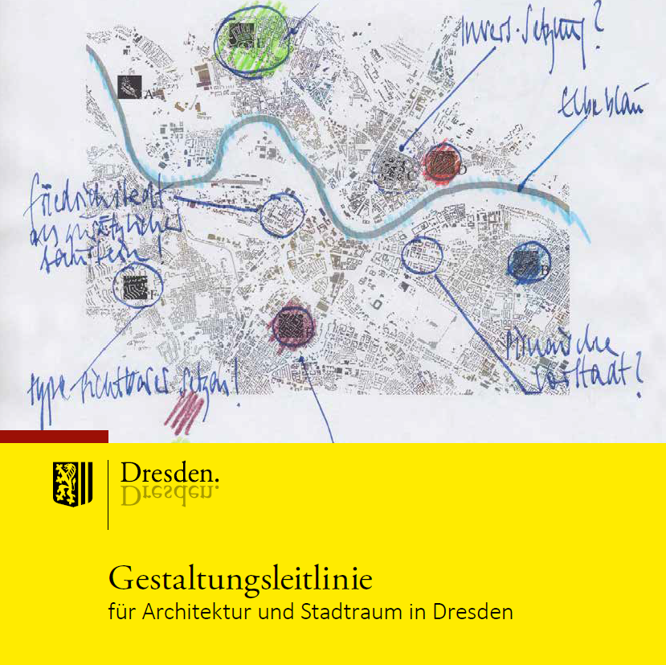
Beschluss des Ausschuss für Stadtentwicklung, Bau, Verkehr und Liegenschaften vom 31. August 2022

Slide 8
Zielsetzung und Inhalte
Die Leitlinie soll Hilfestellung für das Einfügen neuer Bauwerke in ihre Umgebung sein und Bauqualität sowie das Gestalten neuer Bauwerke und Stadtquartiere anregen und über den Dialog fördern.
Baukultur ist ideell und materiell nachhaltig und bereitet darüber hinaus den Weg für eine klimagerechte Stadt → die Gestaltungsleitlinie widmet sich deshalb ausdrücklich auch dem nachhaltigen Bauen
A. Baukulturelle Grundsätze
B. Stadträumliche Prinzipien
C. Städtebauliche Prinzipien
D. Gebäudebezogene Prinzipen
E. Stadtstrukturtypen Dresdens
Gestaltungsleitlinie I Landeshauptstadt Dresden I Geschäftsbereich für Stadtentwicklung, Bau, Verkehr und Liegenschaften I November 2022 I Folie 8

Slide 9
Kapitel A. Baukulturelle Grundsätze - Neun Thesen zur architektur-politischen Entwicklung von Dresden
1. Historische Spuren bilden das Fundament für Neues: Bewusstwerdung für den Ort, Berücksichtigung lokaler Besonderheiten
Gemischte Stadt für das tägliche Leben und Arbeiten: unterschiedliche Wohn-, Erholungs- und Arbeitsformen, Urbanität
Neue Gebäude geben Identität für den Stadtraum: „Wohlfühlen“, „Angesprochen Sein“, positives Ambiente, Gefühl der Zugehörigkeit
Lebenswerte Orte mit Stadtbaukunst gestalten: übergeordnete Raumidee in einem angemessenen Maßstab, Ordnung der Elemente

Slide 10
Kapitel A. Baukulturelle Grundsätze
Harmonie zwischen Stadtgestalt und Topografie: Berücksichtigung der städtischen Morphologie mit Sichtbeziehungen
Stadtgestaltung mit nachhaltiger Verantwortung: Umgang mit dem Baubestand; multifunktionale, wandelbare Raumlösungen; Reduzierung des Ressourcenverbrauchs
Plätze für Gemeinschaft und Individualität: belebte Erdgeschosszonen, Raumfolgen von einladenden Freiflächen
Atmosphären mit menschlichem Maßstab: hell, sicher, zurückhaltende Farbgebung; Parzellierung; Gliederung der Gebäude; im EG Verbindung von Innen und Außen
9. Lebendige Baukultur Dresden: architektonisch innovative Lösungen als Impulse für die Baukultur

Slide 11
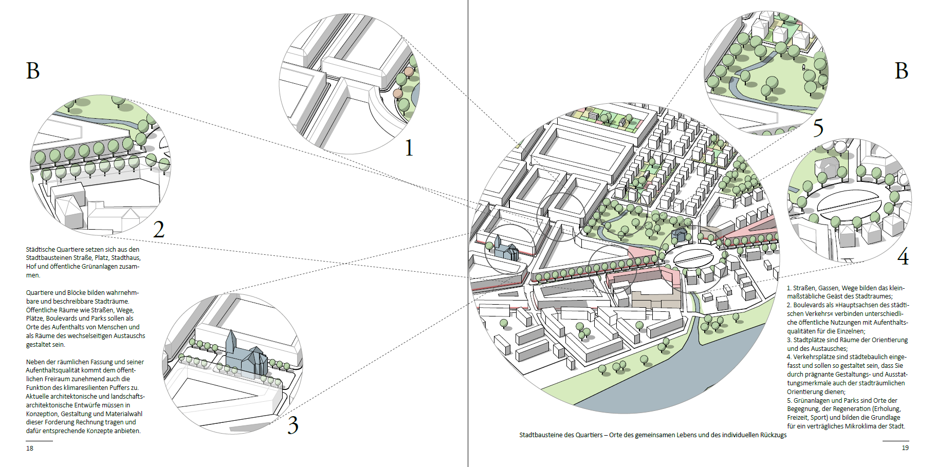
B. Städteräumliche Prinzipien – Stadtbausteine als Grundprinzip: Straße, Platz, Stadthaus, Hof und Park

Slide 12
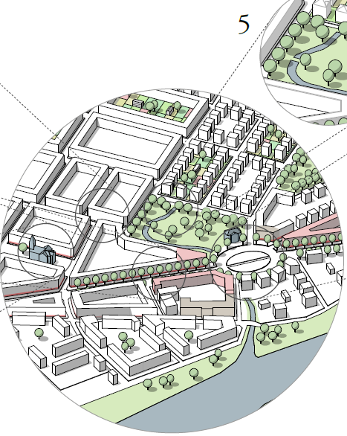
Kapitel B. Stadträumliche Prinzipien
heißt: Städtische Quartiere setzen sich aus den Stadtbausteinen Straße, Platz, Stadthaus, Hof und öffentlich nutzbarer Park zusammen. Quartiere und Blöcke bilden wahrnehmbare und beschreibbare Stadträume

Slide 13
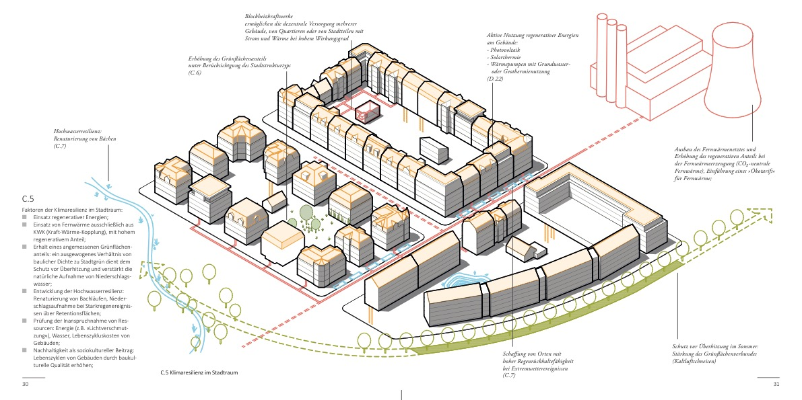
C. Städtebauliche Prinzipien – Faktoren von Klimaresilienz im Stadtraum: regenerative Energien, Grünsubstanz, Lebenszyklusbetrachtung
Gestaltungsleitlinie I Landeshauptstadt Dresden I Geschäftsbereich für Stadtentwicklung, Bau, Verkehr und Liegenschaften I November 2022 I Folie 13
Notes:
Was sind die Herausforderungen für unsere Städte?

Slide 14
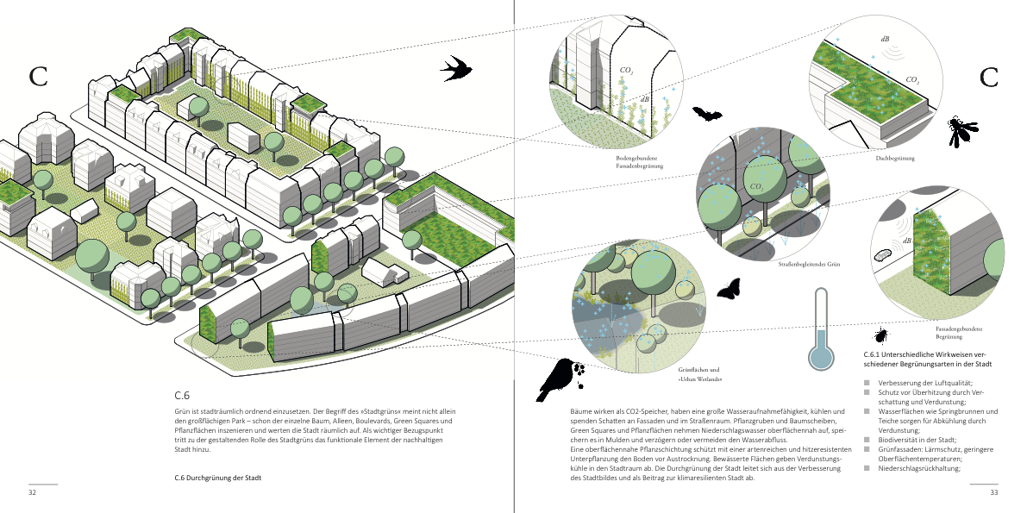
C. Städtebauliche Prinzipien – Durchgrünung der Stadt
Gestaltungsleitlinie I Landeshauptstadt Dresden I Geschäftsbereich für Stadtentwicklung, Bau, Verkehr und Liegenschaften I November 2022 I Folie 14
Notes:
Grün kann die Stadt herunterkühlen.
Biodiversität zulassen und geplant mit einbinden.
Greifbare Hinweise: Fassadenbegrünung, Dachbegrünung, Straßenbäume, Verschattungen
Stadtgrün besteht aus verschiedenen Elementen: Baum, Allee, green squares, Parks und Pflanzflächen und auch urban wetlands.
Stadtgrün ist stadträumlich einzusetzen.

Slide 15
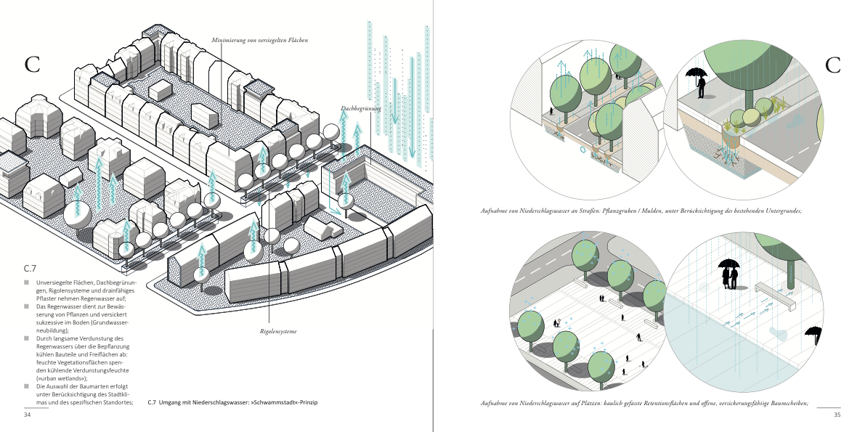
C. Städtebauliche Prinzipien – Umgang mit Niederschlagswasser: „Schwammstadt“-Prinzip
Gestaltungsleitlinie I Landeshauptstadt Dresden I Geschäftsbereich für Stadtentwicklung, Bau, Verkehr und Liegenschaften I November 2022 I Folie 15
Notes:
Stadtklimaverträgliche Bepflanzung
flächige Wasseraufnahme und Abführung in aufnahmefähige bepflanzte Bereiche
Pflanzgruben mit Aufnahme von Niederschlagswasser.

Slide 16
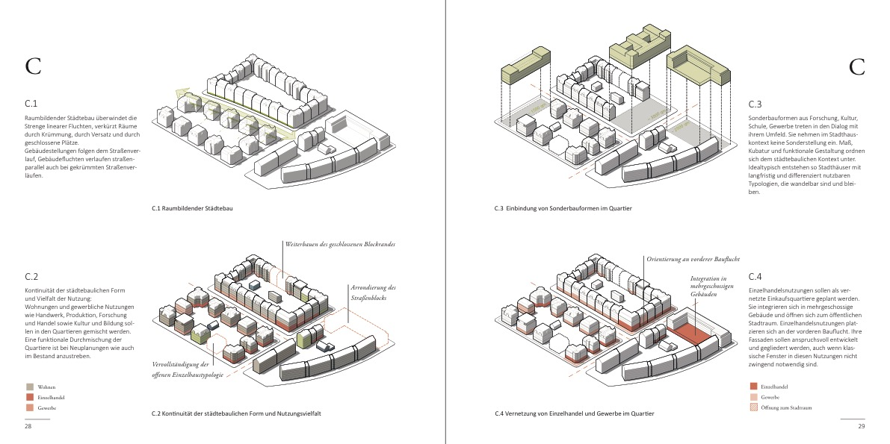
C. Städtebauliche Prinzipien – Raumbildung, Kontinuität der Form mit Vielfalt und Durchmischung/wandelbare Typologien
Gestaltungsleitlinie I Landeshauptstadt Dresden I Geschäftsbereich für Stadtentwicklung, Bau, Verkehr und Liegenschaften I November 2022 I Folie 16
Notes:
Typische Dreiheit: Einzelhaus im Block, Blockrand, Zeile

Slide 17
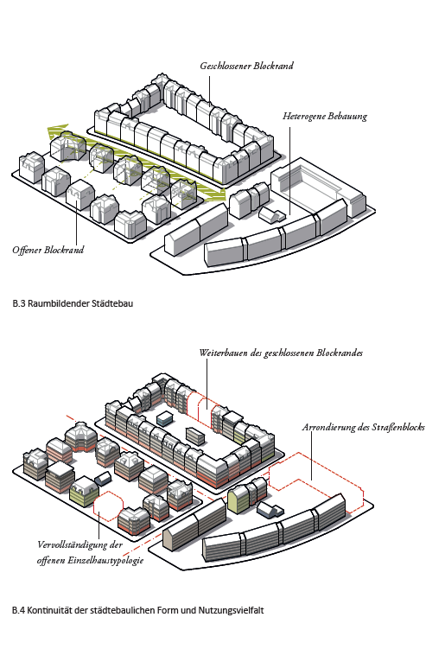
Kapitel C. Städtebauliche Prinzipien
heißt: Raumbildender Städtebau überwindet die Strenge linearer Fluchten, verkürzt Räume durch Krümmung, durch Versatz und durch geschlossene Plätze. Gebäudestellungen folgen dem Straßenverlauf; Gebäudefluchten verlaufen straßenparallel auch bei gekrümmten Straßen.
heißt: Kontinuität der städtebaulichen Form & Vielfalt der Nutzungen: Wohnungen und gewerbliche Nutzungen, wie Handwerk, Produktion, Forschung und Handel sowie Kultur und Bildung sollen in den Quartieren gemischt werden.

Slide 18
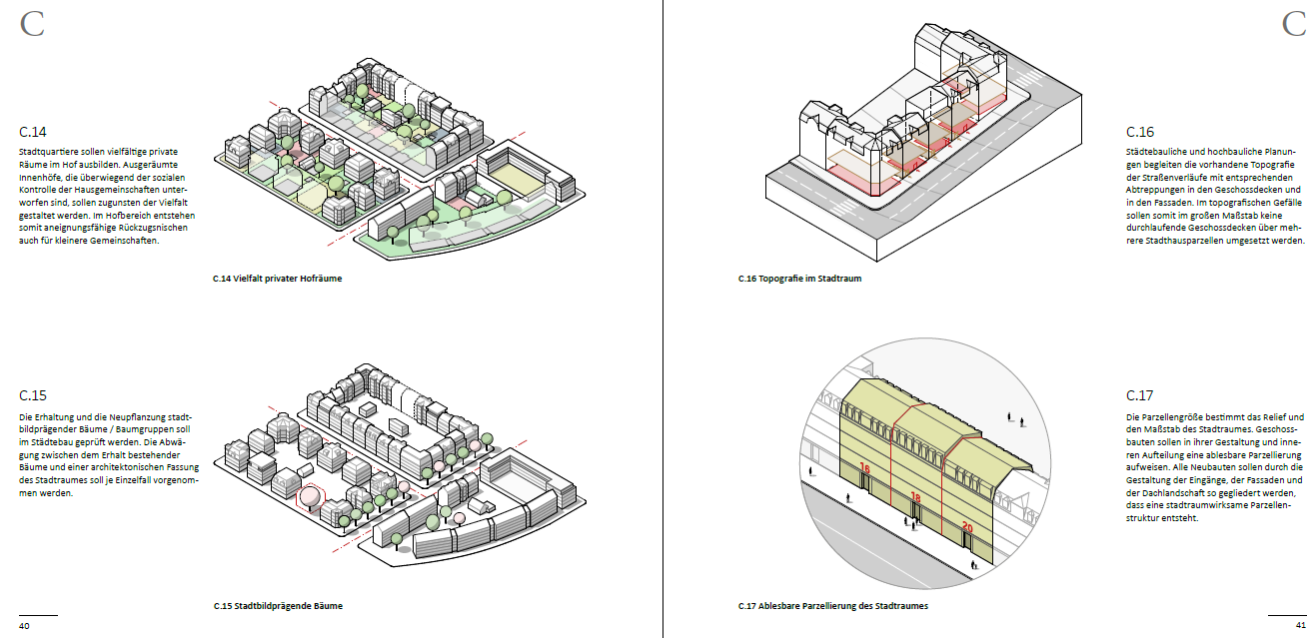
C. Städtebauliche Prinzipien – Hofräume, Bäume, Topografie, Parzellierung
Gestaltungsleitlinie I Landeshauptstadt Dresden I Geschäftsbereich für Stadtentwicklung, Bau, Verkehr und Liegenschaften I November 2022 I Folie 18
Notes:
Fassadenbild als Grundprinzip der Stadtarchitektur

Slide 19
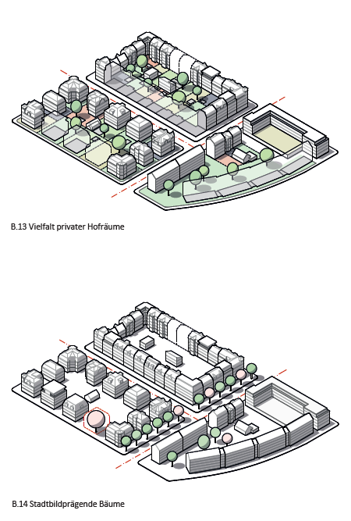
Kapitel C. Städtebauliche Prinzipien
Stadtquartiere sollen vielfältige private Räume im Hof auszubilden. Ausgeräumte Innenhöfe sollen kleinteilig zugunsten von Vielfalt und Lebendigkeit gestaltet werden. Im Hofbereich entstehen somit aneignungsfähige Orte.
Die Erhaltung und Neupflanzung stadtbildprägender Bäume/Baumgruppen soll beginnend mit dem städtebaulichen Entwurf geprüft werden. Die Abwägung zwischen dem Erhalt bestehender Bäume und einer architektonischen Fassung des Stadtraumes wird je Einzelfall vorgenommen.

Slide 20
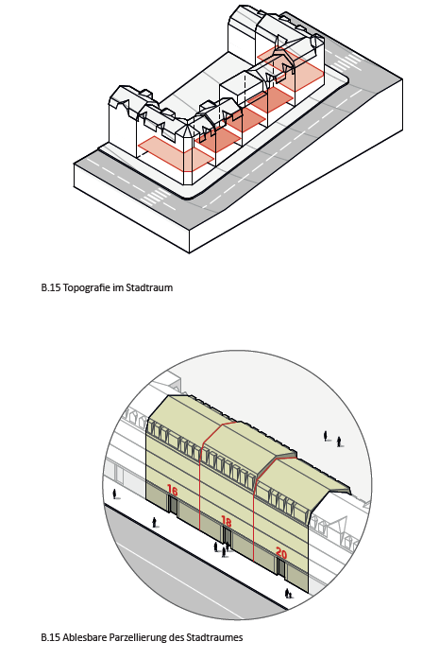
Kapitel C. Städtebauliche Prinzipien
heißt: Städtebauliche und hochbauliche Planungen begleiten die vorhandene Topografie der Straßenverläufe mit entsprechenden Abtreppungen in den Geschossdecken und in den Fassaden. Im topografischen Gefälle sind somit durchlaufende Geschossdecken im großen Maßstab über mehrere Stadthausparzellen nicht umsetzbar.
heißt: Die Parzellengröße bestimmt das Relief und den Maßstab des Stadtraumes. Geschossbauten sollen in ihrer Gestaltung und inneren Aufteilung eine ablesbare Parzellierung aufweisen.

Slide 21
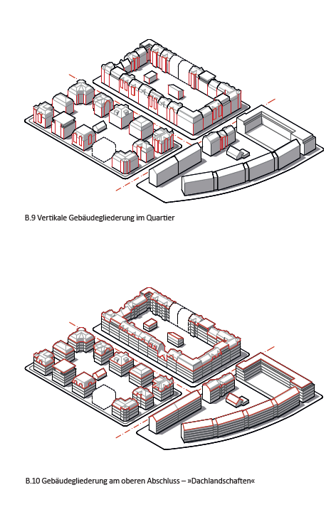
Kapitel C. Städtebauliche Prinzipien
Eine wahrnehmbare vertikale Strukturierung zwischen den Einzelgebäuden unterstützt die architektonische Vielfalt in den Quartieren.
Zur architektonischen Vielfalt in den Quartieren tragen Höhenversätze, Traufbewegungen und unterschiedliche Dachlandschaften bei. Bestimmende Traulinien aus der Umgebung sollen geachtet werden.

Slide 22
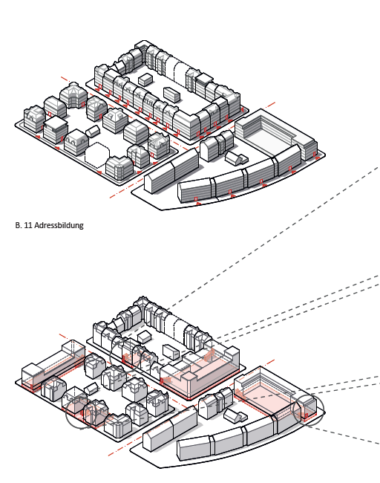
Kapitel C. Städtebauliche Prinzipien
Die Block- und Gebäudeseiten weisen mit ihren Hauptfassaden in den öffentlichen Stadtraum und bilden ihre Eingänge mit ablesbaren Adressen aus.
Tiefgarageneinfahrten sollen mit geschlossenen Toren in das Gebäude integriert werden. Bei Zufahrten außerhalb des Gebäudes muss der Rampenführung eine besondere Aufmerksamkeit gewidmet werden. Überdeckelungen und Pergolen sollen, die Ansprüche der Nutzer und des Umfeldes achtend, begrünt werden. Aufzüge bieten platzsparende Alternativen.

Slide 23
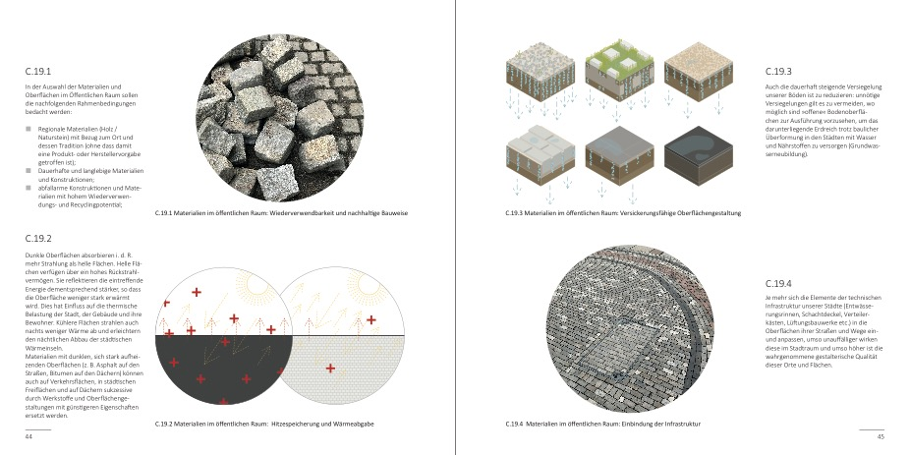
C. Städtebauliche Prinzipien – ortstypische Materialien, Wiederverwendbarkeit, Durchlässigkeit, Strahlungsabsorption, technische Bauwerke
Gestaltungsleitlinie I Landeshauptstadt Dresden I Geschäftsbereich für Stadtentwicklung, Bau, Verkehr und Liegenschaften I November 2022 I Folie 23

Slide 24
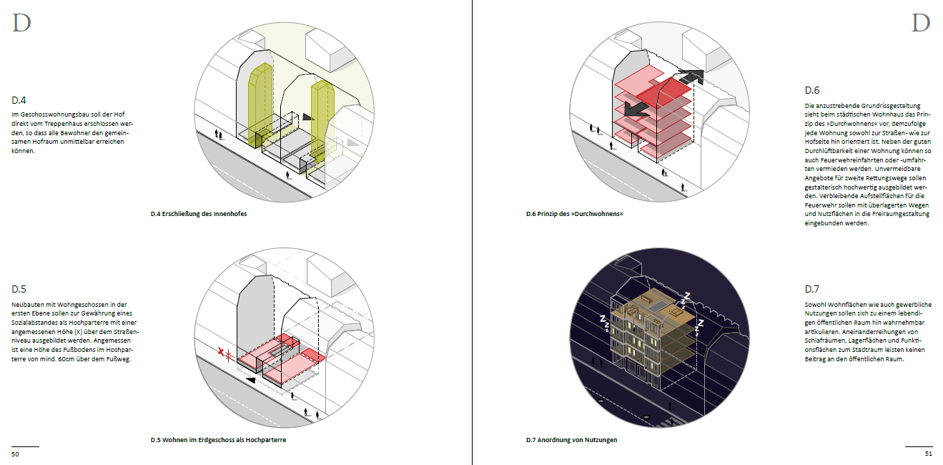
D. Gebäudebezogene Prinzipien – Grundrissgestaltung, Durchwohnen, Hochparterre
Gestaltungsleitlinie I Landeshauptstadt Dresden I Geschäftsbereich für Stadtentwicklung, Bau, Verkehr und Liegenschaften I November 2022 I Folie 24

Slide 25
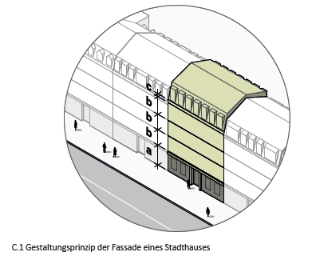
Kapitel D. Gebäudebezogene Prinzipien
heißt: Das grundlegende Gestaltungsprinzip bei Fassaden von Stadthäusern soll die ablesbare Gliederung in Sockelzone (a), Mittelteil (b) und oberen Abschluss (c) sein. Die Sockelzone erhält als Angebot und Wechselspiel mit dem Stadtraum, z.B. durch ihre Materialität, eine konstruktive und gestalterische Qualifizierung.

Slide 26
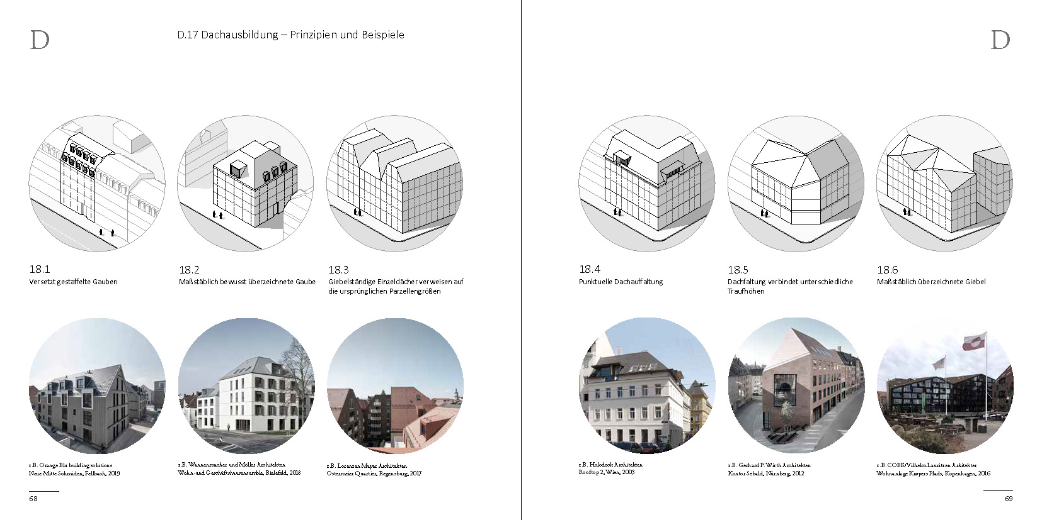
D. Gebäudebezogene Prinzipien – Dächer
als 5. Fassade mit räumlicher Tiefe
Gestaltungsleitlinie I Landeshauptstadt Dresden I Geschäftsbereich für Stadtentwicklung, Bau, Verkehr und Liegenschaften I November 2022 I Folie 26
D. Gebäudebezogene Prinzipien
Dächer als 5. Fassade mit räumlicher Tiefe

Slide 27
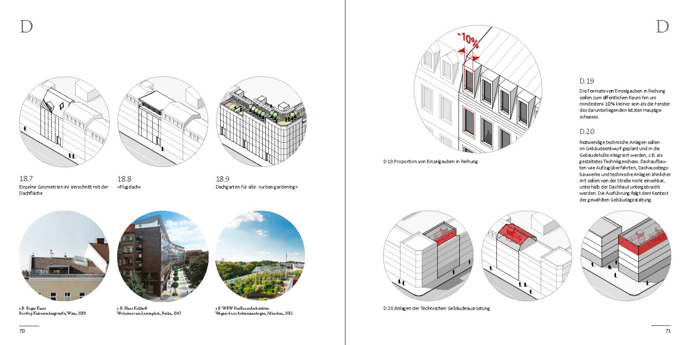
D. Gebäudebezogene Prinzipien – Dächer, Gaubengröße, Integration technischer Aufbauten im Gebäudeentwurf
Gestaltungsleitlinie I Landeshauptstadt Dresden I Geschäftsbereich für Stadtentwicklung, Bau, Verkehr und Liegenschaften I November 2022 I Folie 27

Slide 28
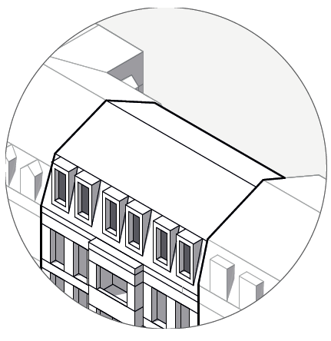
Kapitel D. Gebäudebezogene Prinzipien
Das Dach besitzt als fünfte Fassade eine Bedeutung auch für den Stadtraum. Die klassische Dachlandschaft mit ausgebauten und genutztem Mansard- und Steildächern vermittelt die räumliche Tiefe der Gebäude bis in den Straßenraum hinein. Auch Zeitgemäße Dachgestaltungen können diese Wirkung unterstützen.

Slide 29
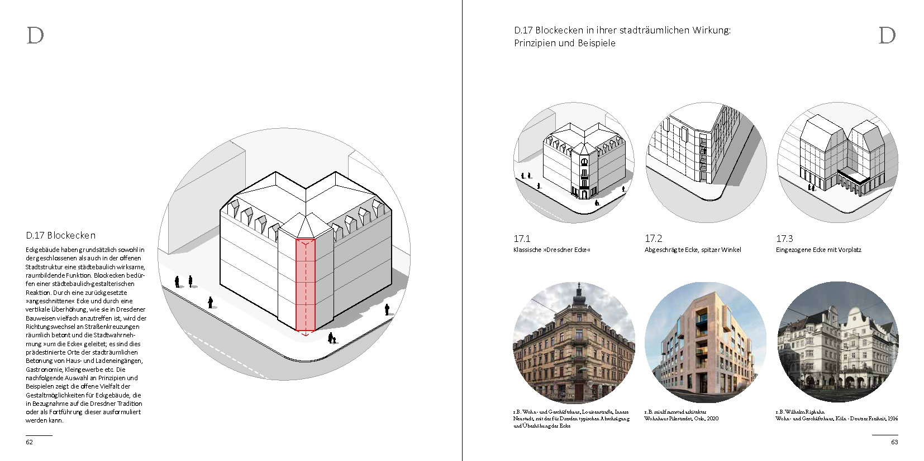
D. Gebäudebezogene Prinzipien – Blockecken
Gestaltungsleitlinie I Landeshauptstadt Dresden I Geschäftsbereich für Stadtentwicklung, Bau, Verkehr und Liegenschaften I November 2022 I Folie 29

Slide 30
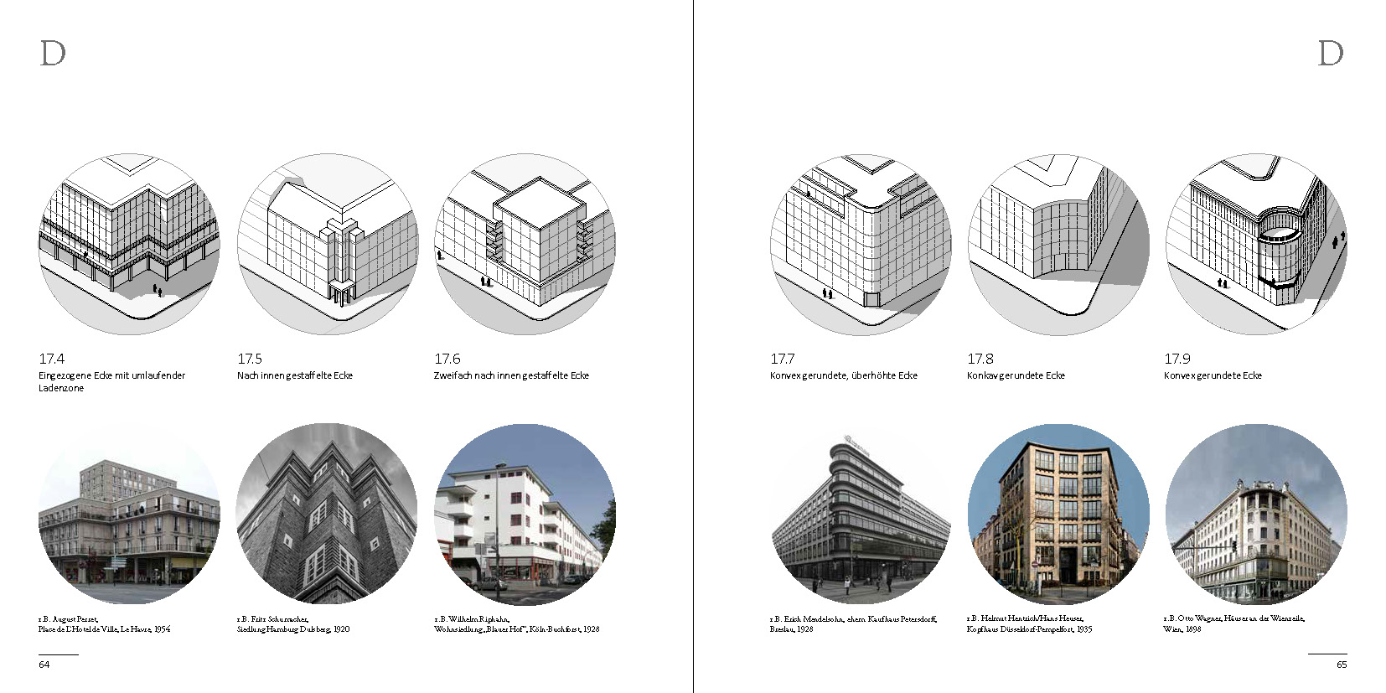
D. Gebäudebezogene Prinzipien – Blockecken
Gestaltungsleitlinie I Landeshauptstadt Dresden I Geschäftsbereich für Stadtentwicklung, Bau, Verkehr und Liegenschaften I November 2022 I Folie 30

Slide 31
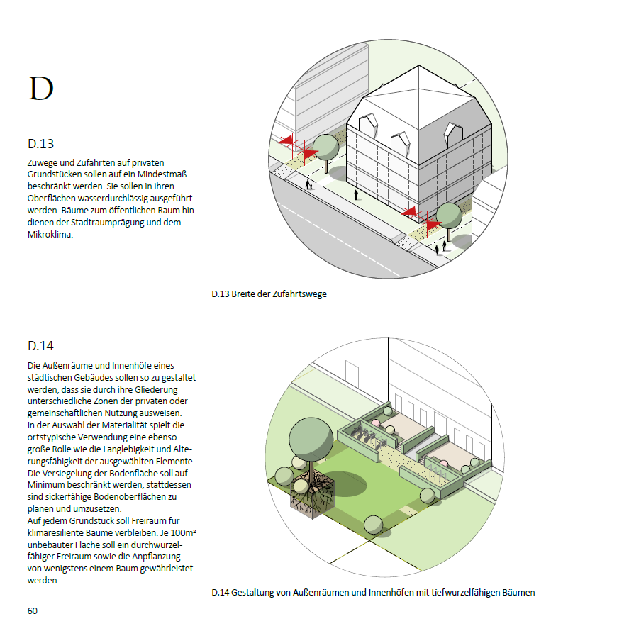
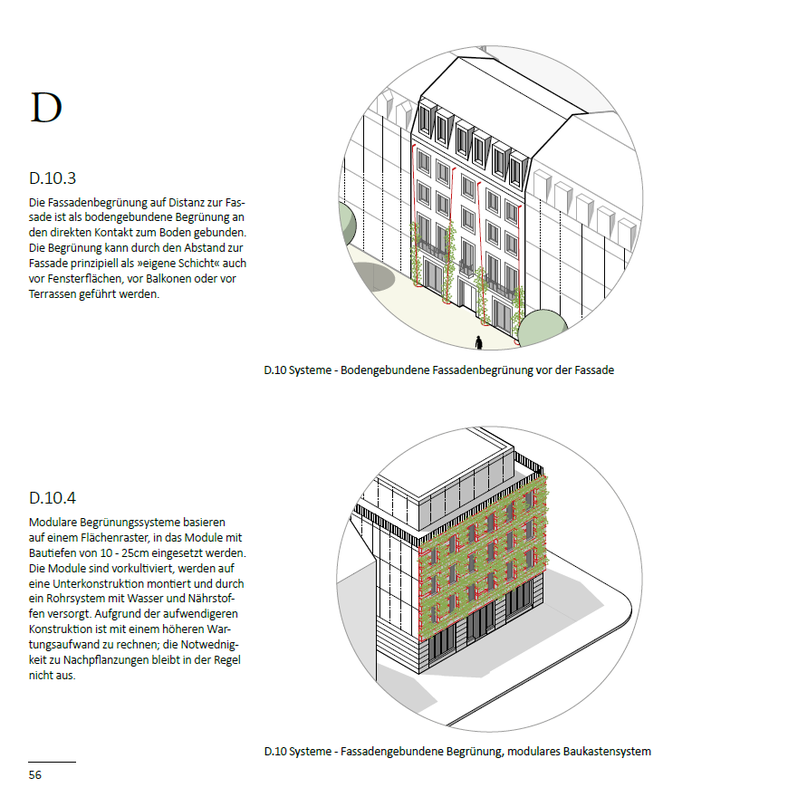
D. Gebäudebezogene Prinzipien – Fassadenbegrünung, Vorgärten, Einfahrten, ein Baum je 100 m² unbebauter Grundstücksfläche
Gestaltungsleitlinie I Landeshauptstadt Dresden I Geschäftsbereich für Stadtentwicklung, Bau, Verkehr und Liegenschaften I November 2022 I Folie 31

Slide 32
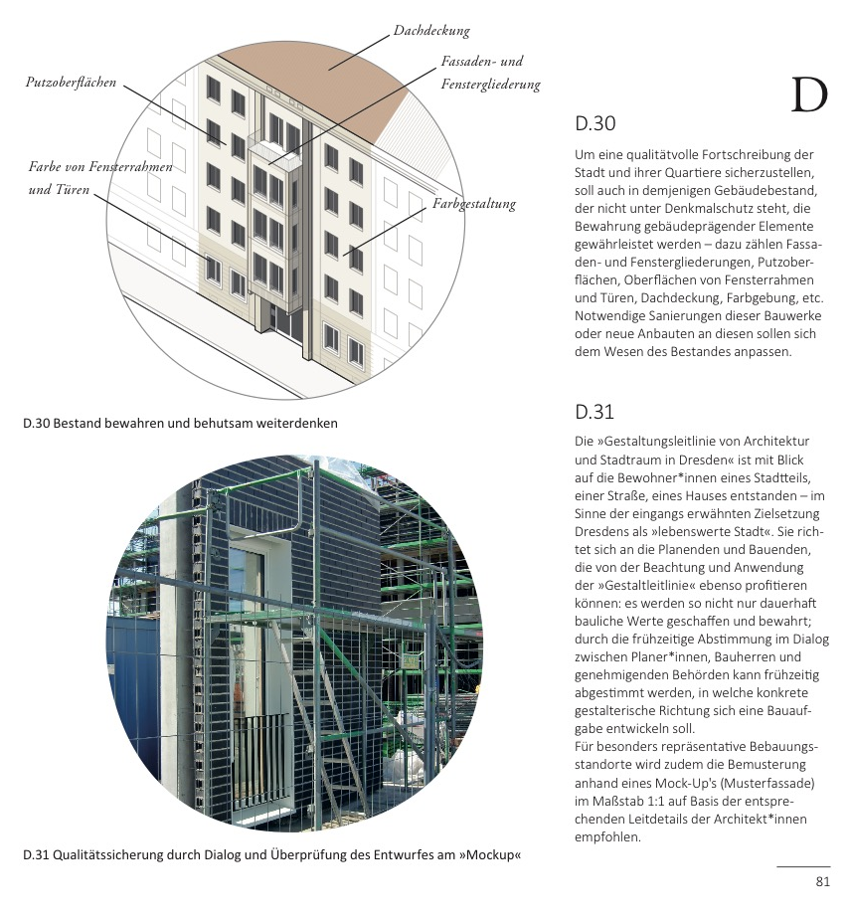
D. Gebäudebezogene Prinzipien – „Mockup“
Gestaltungsleitlinie I Landeshauptstadt Dresden I Geschäftsbereich für Stadtentwicklung, Bau, Verkehr und Liegenschaften I November 2022 I Folie 32

Slide 33
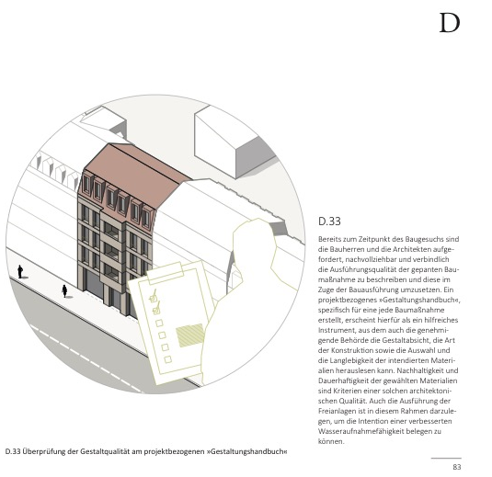
D. Gebäudebezogene Prinzipien – Erstellung eines „Gestaltungshandbuches“ - projektbezogen
Gestaltungsleitlinie I Landeshauptstadt Dresden I Geschäftsbereich für Stadtentwicklung, Bau, Verkehr und Liegenschaften I November 2022 I Folie 33

Slide 34
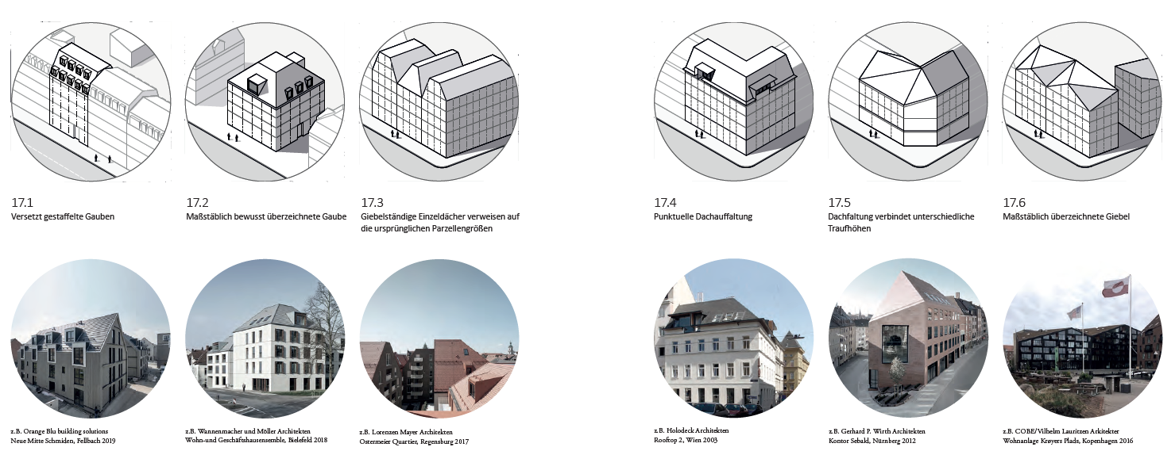
Kapitel D. Gebäudebezogene Prinzipien

Slide 35
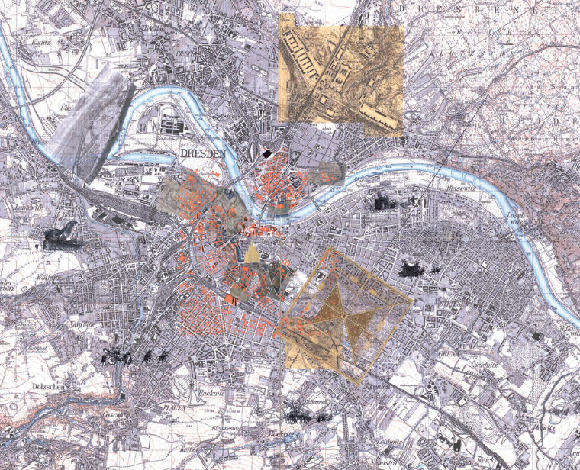
Kapitel E. Stadtstrukturtypen
Dresden – Stadt der Gleichzeitigkeit unterschiedlicher geschichtlicher Ebenen und unterschiedlicher Strukturtypen; Collage, Ulrike Pollok, 2007

Slide 36
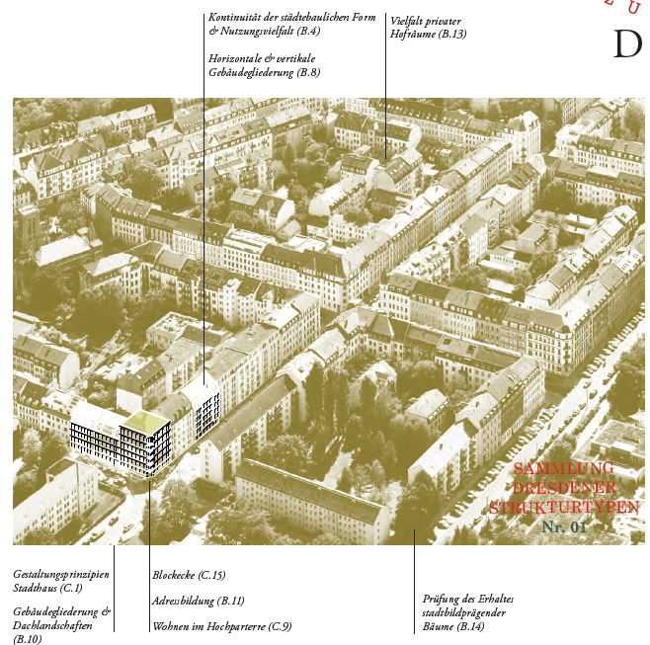
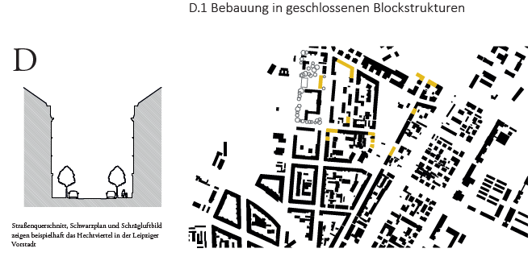
Kapitel E. Stadtstrukturtypen

Slide 37
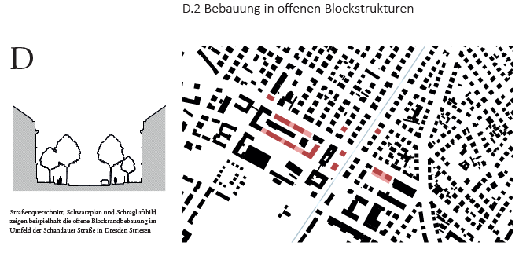
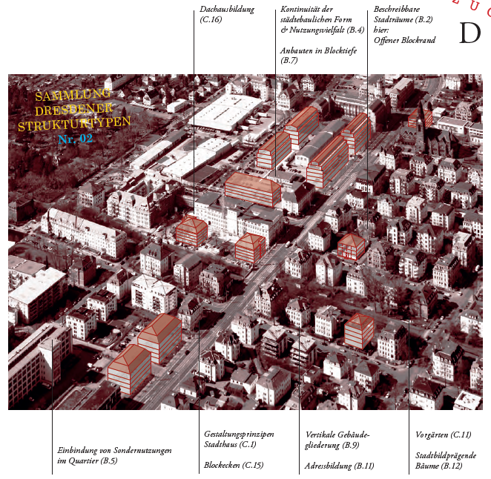
Kapitel E. Stadtstrukturtypen

Slide 38
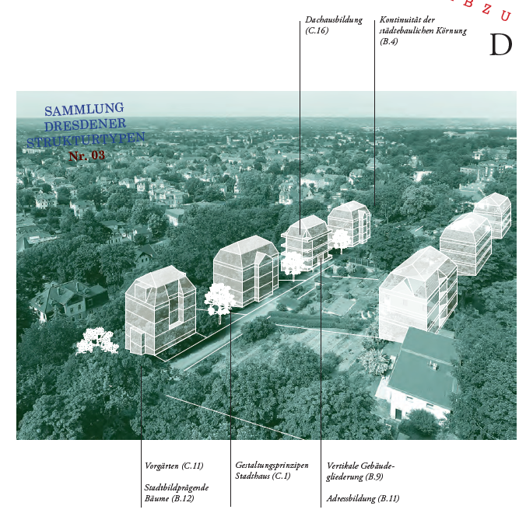
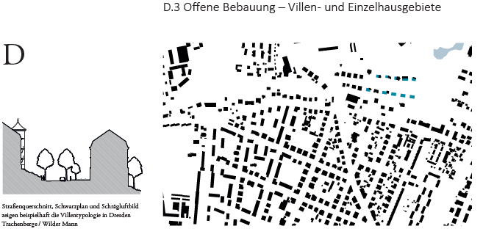
Kapitel E. Stadtstrukturtypen

Slide 39
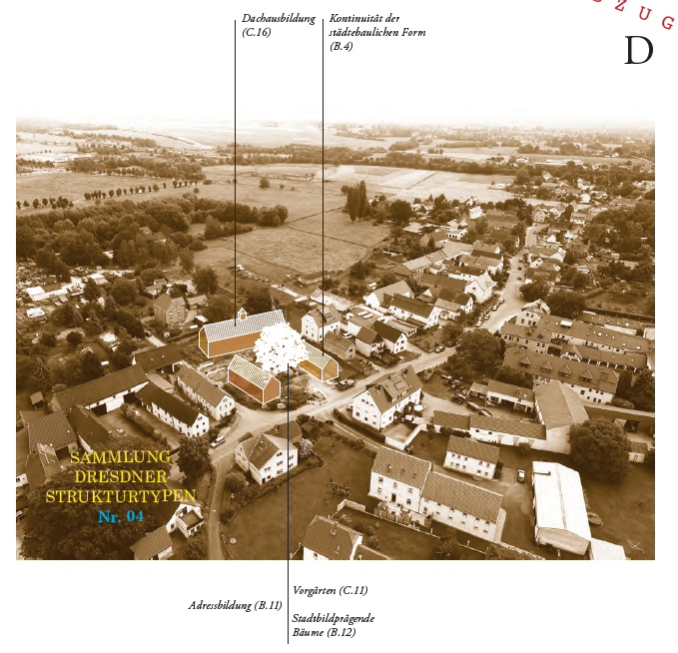
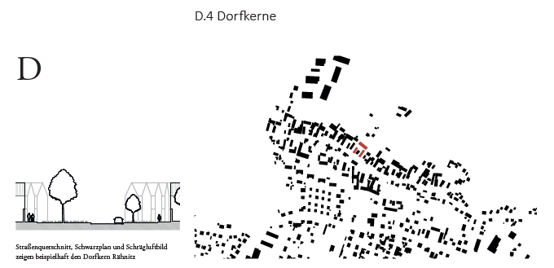
Kapitel E. Stadtstrukturtypen

Slide 40
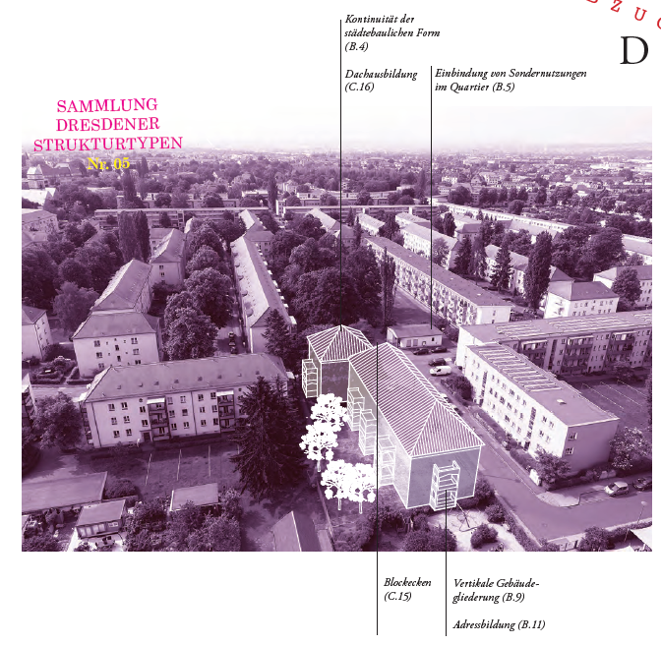
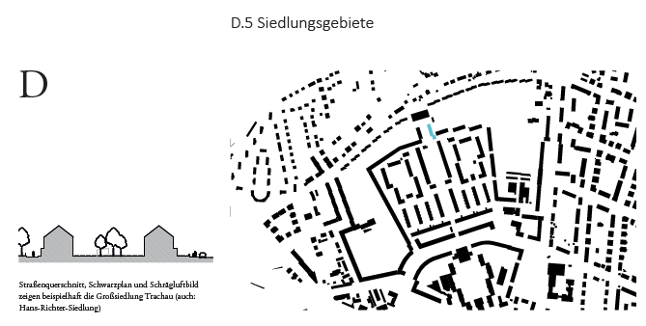
Kapitel E. Stadtstrukturtypen

Slide 41
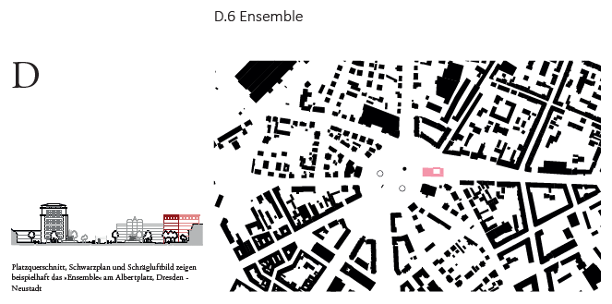
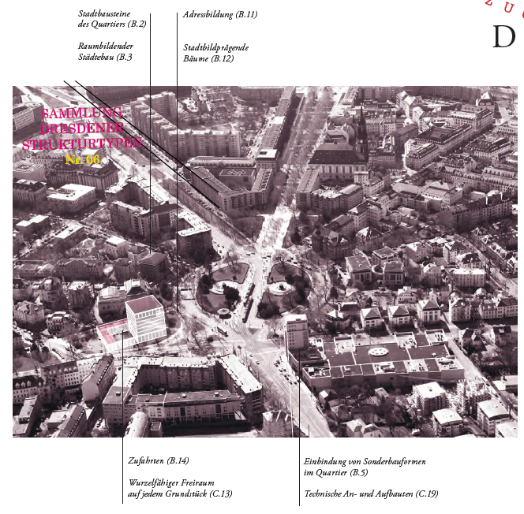
Kapitel E. Stadtstrukturtypen

Slide 42
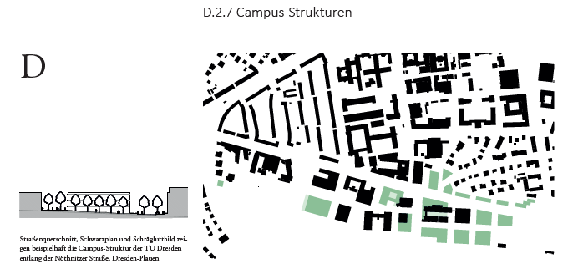
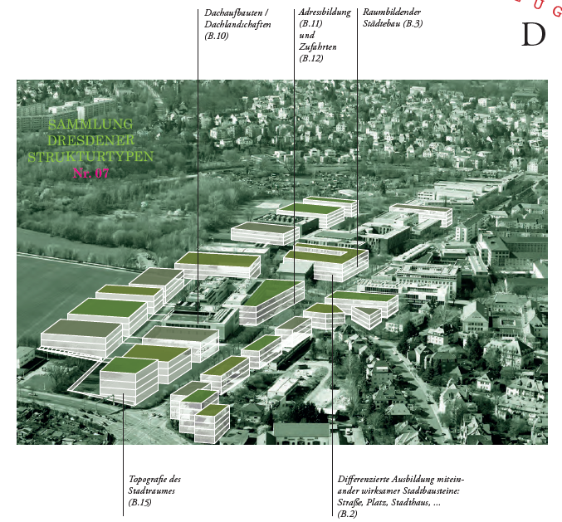
Kapitel E. Stadtstrukturtypen

Slide 43
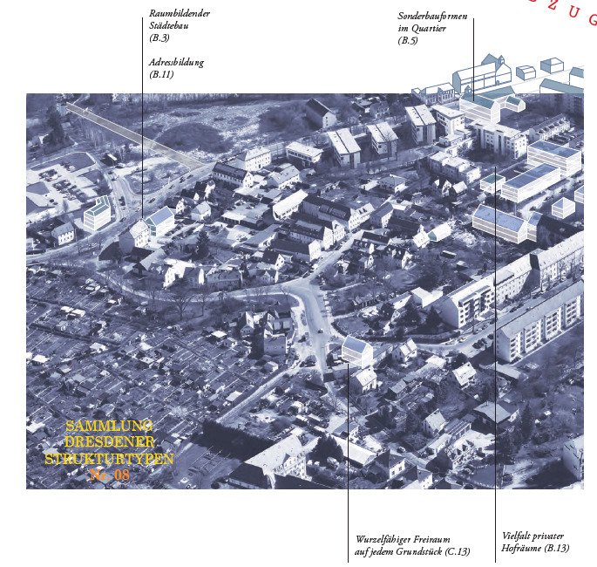
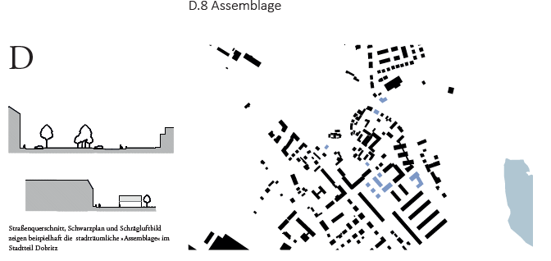
Kapitel E. Stadtstrukturtypen

Slide 44
Weitere Schritte
Zusendung an Bauträger und Wohnungsgesellschaften - erfolgt
Online-Veröffentlichung - erfolgt
Informationsveranstaltung

